Slide 4
СОЦИАЛЬНЫЕ ОСНОВАНИЯ
Законодательное оформление профессионального сообщества аварийных комиссаров

Slide 5
СРО и закон об аваркомах
Профсообщество аваркомов – самостоятельный актор
Социальная роль и общественный запрос

Slide 6
Социальная повестка
Информационный и консультационный ресурсы профессионального сообщества аварийных комиссаров

Slide 7
Платформа
социальных
коммуникаций
Электронные базы данных и электронные мобильные приложения

Slide 11
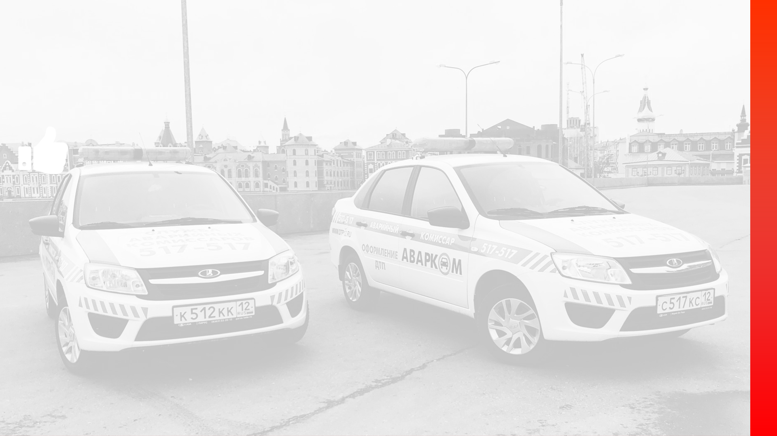
Мобильное приложение
«Правовой навигатор: аварийный комиссар»
Требуется помощь?
Требуется информация?
Требуется консультация?

Slide 12
СПАСИБО ЗА ВНИМАНИЕ!

